Slide 1
Projektskola FRAMTIDSBYGDER
För beviljade projekt 8 juni Bäckefors

Slide 2
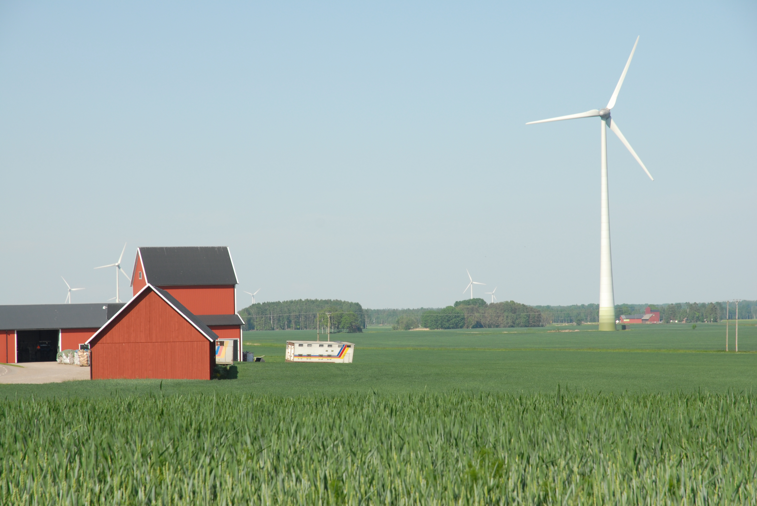
Notes:
Lokalt ledd utveckling är en del av Eus program för landsbygdsutveckling och en del av Eus landsbygdsprogram. Det är således jordbruksverket som är förvaltande myndighet

Slide 3
Tänk på:
Följ ditt beslut
Var noga med logotyper
Dokumentera det ni har gjort- projektdagbok och timredovisning.
Bifoga allt material med rekvisitionerna (inbjudningar, program deltagarlistor m.m)
Hör av er vid förändringar

Slide 4
Tänk på:
Kommunikation. Viktigt att alla blir informerade.
Tydliga roller och arbetsuppgifter
Regelbundna projektmöten med dagordning
Projektdagbok

Slide 5
Förskott
Då du fått ditt beslut kan du begära förskott på hälften av det beviljade projektstödet (EU-delen) max 250 000 kr. Enbart förening eller allmännyttig stiftelse

Slide 6
Tips:
Redovisa och ansök om utbetalning ofta – finns det begränsningar så står det i ditt beslut. Max 80 % i delutbetalningar.
Kontakta gärna Leaderkontoret vid frågor.

Slide 7
Stödberättigade kostnader
De utgifter ni har fått godkända i budgeten är stödberättigade under förutsättning att:
Alla kostnader hör till projektet och kan kopplas till projektets mål och aktiviteterna i budget
Kostnaden och utgiften måste vara inom projekttiden (slutredovisat och klart innan slutdatum)
Stäm av mot budgeten och aktivitetsplanen
Notes:
Det viktiga är att det finns ett lokalt behov för det Ni vill göra. En drivkraft underifrån och i samarbete

Slide 8
Redovisning
Projektet behöver särredovisas i bokföringen med hjälp av till exempel kostnadsställen. Man ska kunna ta ut en resultatrapport för bara projektet. Det räcker inte med excel-redovisning.
Utdrag ur resultatrapporten ska laddas upp i Mina sidor i samband med del- eller slututbetalning
Olika utgiftstyper

Slide 9
Logotyper- noga, annars avdrag
Alla trycksaker, inbjudningar, annonser, hemsida och övrig kommunikations-material.

Slide 10
Utgifter för anställd personal
Personal som arbetar endast med projektet (hel eller deltid)
Lönespecifikation (plus PO-påslag 42,68 % av bruttolönen)
Anställningsavtal som visar på hur många procent som rör projektet. (bara första gången eller vid förändring)
Beräkning av månadsutgiften (för ev semestertillägg/förmåner)

Slide 11
Timanställd personal
Projektdagbok – undertecknad av den anställde och arbetsgivaren eller annan behörig person. Dag för dag uppdelat på huvudaktivitet. Ska ange antal timmar och vad personen har arbetat med.
Lönespecifikation
Beräkning av timlön/Alternativt ett anställningsbevis där timlönen framgår.

Slide 12
Indirekta kostnader
15 % av personalutgiften (skall stå med i beslut om stöd) Ta ej med dessa som faktiska utgifter som avser detta, tex dagliga verksamhetsutgifter ledning ekonomi, lokalhyra el värme, kommunikation, kontorsmaterial, intern representation. Kopplat direkt mot en aktivitet = faktisk kostnad.

Slide 13
15 % av personalutgiften (skall stå med i beslut om stöd) Ta ej med dessa som faktiska utgifter som avser detta, tex dagliga verksamhetsutgifter ledning ekonomi, lokalhyra el värme, kommunikation, gåvor, kontorsmaterial, intern representation. Kopplat direkt mot en aktivitet = faktisk kostnad.

Slide 14
Enhetskostnader
Matkostnader 90kr/deltagare ex. moms. (tot 101kr) Fika faktiska kostnader om max 60 kr/deltagare. Inga alkoholhaltiga drycker.
Generell årsarbetstid på 1 720 timmar
Resor med egen bil till 30 kr/mil (Även om utbetalningen är lägre)
Eget arbete för enskild firma till 220kr/h

Slide 15
Utbetalning
Görs online på jordbruksverkets ”mina sidor”
Delrapport eller slutrapport även den online
OBS allt ska vara klar INNAN slut-datumet

Slide 16
Underlag du behöver
Fakturor/kvitton/beställningsunderlag
Betalningsbevis (kommuner kan ansöka om undantag)
Kontant betalning (sedlar/swish) max 1000 kr (skrivet kvitto)
Tidsredovisning timmar
Inbjudan, mail eller annat, deltagarlista
Körjornal (platserna, syftet med resan)
Anställningavtal/timlön
Spara bokföring 10 år
Notes:
På samtliga fakturor skall framgå:
Att fakturan tillhör projektet, gärna märkt med projektets namn
Tydlig specificering av vad kostnaden avser
Betalningsmottagare
Fakturanummer
Fakturadatum
Totalt belopp (inklusive och exklusive moms)
F-skattsedel

Slide 17
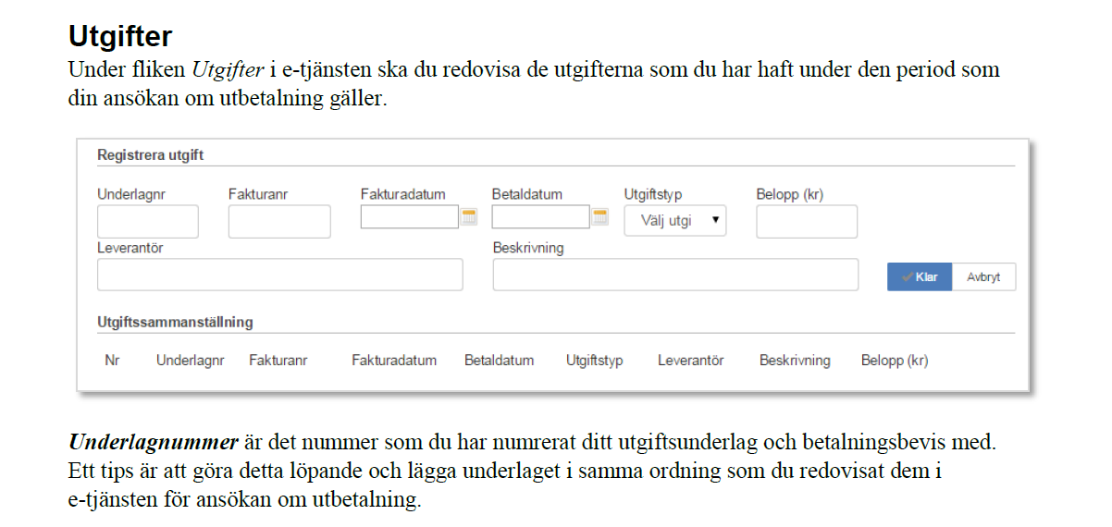
Välj samma utgiftstyp som i budgetmallen
Personal
Indirekta kostnader (15% av personalkostnader)
Investeringar
Övriga utgifter
Notes:
På samtliga fakturor skall framgå:
Att fakturan tillhör projektet, gärna märkt med projektets namn
Tydlig specificering av vad kostnaden avser
Betalningsmottagare
Fakturanummer
Fakturadatum
Totalt belopp (inklusive och exklusive moms)
F-skattsedel

Slide 19
VAD ska VART?
Bilagor in i Mina sidor
Försättsblad (ett per kuvert), fakturor, underlag och betalningsbevis skickas till skanning (ej dubbelsidig eller ihopsatt)
Ideell tid och ideella resurser ska till Leaderkontoret

Slide 20
LÄGESRAPPORT och SLUTRAPPORT
Lägesrapport:
Kortare beskrivning av aktiviteterna som genomförts under den redovisade perioden.
Slutrapport:
Utförlig rapport för hela projekttiden.
Vissa indikatorer
Blanketten ”godkännande av publicering…” skall bifogas.

Slide 21
Lite till..
kontakta upphandlingsmyndigheten vid fall då varor/tjänster bör upphandlas

Slide 22
Information och blanketter finns på vår hemsida
www.framtidsbygder.se

Slide 23
VI TAR DET STEG FÖR STEG!
Linda Blomberg, projektutvecklare
0739 70 11 91
linda.blomberg@framtidsbygder.se
Kerstin Söderlund, verksamhetsledare
0702 99 89 86
kerstin.soderlund@framtidsbygder.se
Hemsida: www.framtidsbygder.se

